Slide 1

Química
Análises Químicas I
CTeSP: Análises Laboratoriais
Volumetria de Precipitação
Valentim M B Nunes
Unidade Departamental de Engenharias
Instituto Politécnico de Tomar, Fevereiro,2022

Slide 2
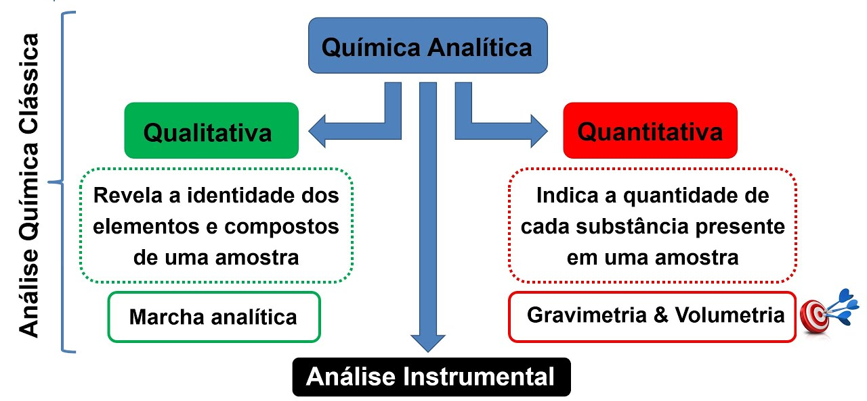
Análises Químicas I

Slide 3
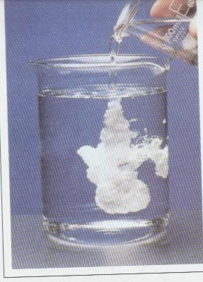
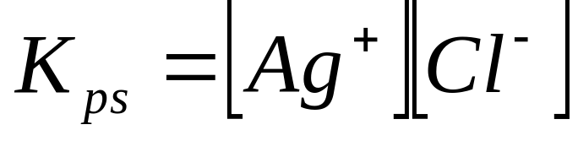
Análises Químicas I
Os equilíbrios ácido - base são exemplos de equilíbrio homogéneo (ocorrem numa única fase). O equilíbrio de solubilidade é um exemplo de equilíbrio heterogéneo, que envolve a dissolução e precipitação de sais pouco solúveis.
Considere-se uma solução saturada de cloreto de prata em contacto com AgCl(s)
AgCl(s) ⇔ Ag⁺(aq) + Cl⁻(aq)
Fase condensada

Slide 4
Análises Químicas I
Volumetria por precipitação
A volumetria de precipitação é baseada em reações que geram compostos de baixa solubilidade.
Velocidade de formação de muitos precipitados limita o uso de reagentes que podem ser usados nas titulações de precipitação e ainda poderão ocorrer fenómenos secundários como a adsorção de iões presentes na solução pelo precipitado formado.
Uma reação de precipitação pode ser utilizada num método volumétrico, para tal deve ser praticamente completa (e com estequiometria bem definida), deve ser rápida e deve existir um método adequado para detetar o ponto de equivalência.
Número limitado de exemplos de aplicação prática das titulações por precipitação. Reagente mais utilizado é o nitrato de prata: AgNO₃ .

Slide 5
Análises Químicas I
Deteção do ponto de equivalência
O método potenciométrico pode ser usado para determinar experimentalmente curvas de titulação.
Podem ser usadas titulações condutimétricas pois na reação de precipitação os iões constituintes do precipitado vão deixar de contribuir para a condutividade da solução.
O uso de indicadores visuais ou químicos que causam mudança de cor próximo do ponto de equivalência e que correspondem aos três métodos que ilustram os vários mecanismos de atuação dos indicadores: Métodos de Mohr, Volhard e Fajans para o doseamento de halogenetos.
(Cl ⁻ , Br ⁻ , I ⁻)

Slide 6

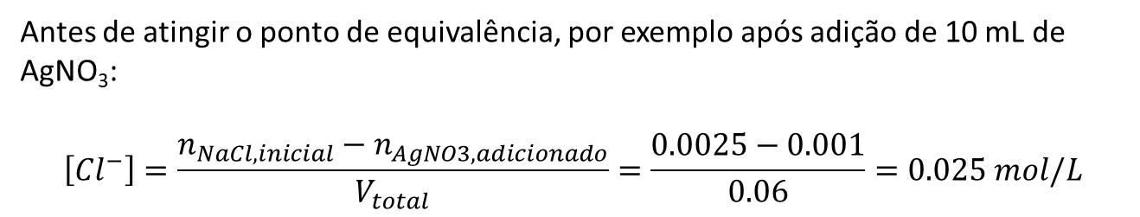
Análises Químicas I
Métodos de titulação com base no nitrato de prata.
Vamos considerar a titulação de 50 mL de uma solução de NaCl 0.05 mol.L⁻¹ com AgNO₃ 0.1 mol.L⁻¹ . (AgCl: K_{ps} = 1.82 × 10⁻¹⁰)
Ag⁺ (aq) + Cl ⁻ (aq) ⇌ AgCl(s)
Antes do início da titulação a concentração de Cl⁻ é: [Cl⁻] = 0.05 mol.L⁻¹ . A concentração de Ag⁺ é nula.
Antes de atingir o ponto de equivalência, por exemplo após adição de 10 mL de AgNO₃:
$$\left[{Cl}^{−}\right]=\frac{n_{NaCl,inicial}−n_{AgNO3,adicionado}}{V_{total}}=\frac{0.0025−0.001}{0.06}=0.025 mol/L$$
$$\left[{Ag}^{+}\right]=\frac{K_{ps}}{\left[{Cl}^{−}\right]}≈7.28×{10}^{−9}mol/L$$
$$pAg=−\log{7.28×{10}^{−9}≈8.14}$$

Slide 7
Análises Químicas I
No ponto de equivalência, o volume total será aproximadamente 75 mL, e a concentração de Ag⁺ igual à concentração de Cl⁻, logo:
$$\left[{Ag}^{+}\right]=\sqrt{K_{ps}}≈1.35×{10}^{−5}mol/L$$
$$pAg=−log 1.35×{10}^{−5}{≈4.87}$$
Após o ponto de equivalência, por exemplo, após a adição de 26 mL de AgNO₃:
$$\left[{Ag}^{+}\right]=\frac{n_{AgNO3, adicionado}−n_{NaCl,inicial}}{V_{total}}=\frac{0.0026−0.0025}{0.076}≈1.32×{10}^{−3}mol/L$$
$$pAg=−\log{1.32×{10}^{−3}≈2.88}$$

Slide 8
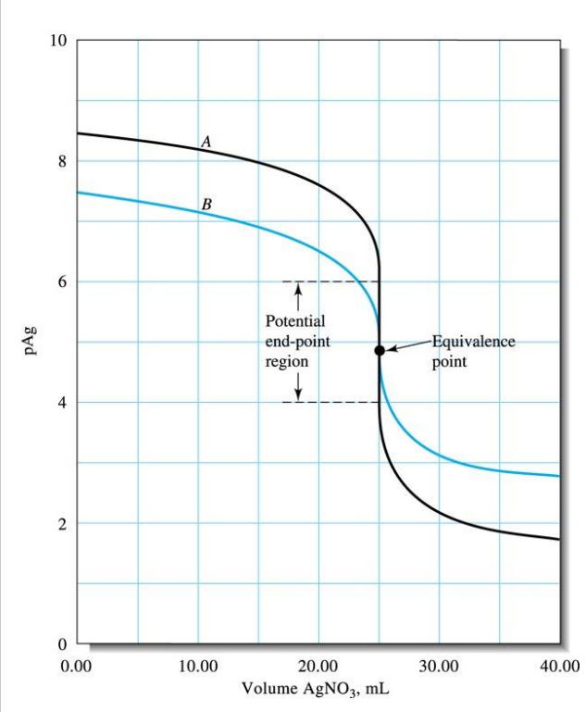
Análises Químicas I
Efeito da concentração do titulante

Slide 9
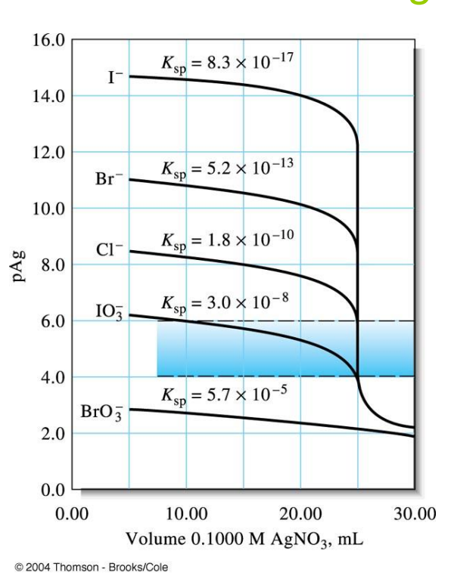
Análises Químicas I
Efeito do valor de K_{ps}

Slide 10
Análises Químicas I
Método Mohr. Formação de um segundo precipitado
Neste método usam-se soluções de nitrato de prata para titular cloreto ou brometo e utiliza-se como indicador o ião cromato.
O ponto final da titulação é indicado pelo aparecimento de um precipitado vermelho de cromato de prata.
2 Ag⁺ + CrO₄²⁻ g Ag₂CrO₄ (s)
Controlando devidamente a concentração do ião cromato é possível fazer coincidir o aparecimento da cor vermelha com o ponto de equivalência da titulação do halogeneto.

Slide 11
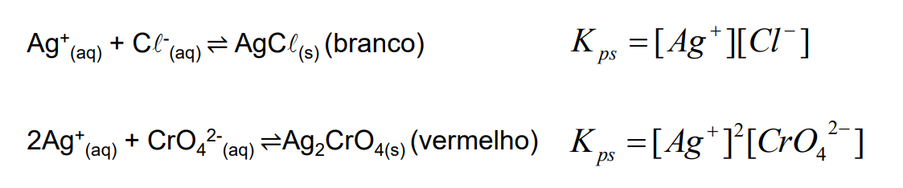
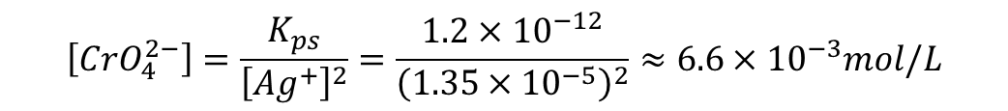
Análises Químicas I
A concentração de Ag⁺ no ponto de equivalência numa titulação de cloreto com AgNO₃ é (ver atrás):
$$\left[{Ag}^{+}\right]=\sqrt{K_{ps}}≈1.35×{10}^{−5}mol/L$$
A concentração de CrO₄²⁻ necessária para a formação de Ag₂CrO₄ é:
$$\left[CrO_{4}^{2−}\right]=\frac{K_{ps}}{{\left[{Ag}^{+}\right]}^{2}}=\frac{1.2×{10}^{−12}}{{\left(1.35×{10}^{−5}\right)}^{2}}≈6.6×{10}^{−3}mol/L$$
Esta quantidade de CrO₄²⁻ deveria ser adicionada antes do ponto de equivalência do AgCl. No entanto, a solução de cromato produz uma cor amarela que mascara a formação do precipitado vermelho. Assim sendo, concentrações menores de cromato são adicionadas e um excesso de AgNO₃ é necessário antes que a precipitação de Ag₂CrO₄ ocorra→ ERRO SISTEMÁTICO POSITIVO!

Slide 12
Análises Químicas I
O método de Mohr não pode ser usado para a titulação do iodeto ou de tiocianato com soluções de prata pois o ião cromato é fortemente adsorvido pelos precipitados dando pontos de equivalência falsos.
Quando se usa este método o pH deve estar compreendido entre 7 e 10.
A pH baixo forma-se dicromato
2 H⁺ + 2 CrO₄²⁻ ⇔ Cr₂O₇²⁻ + H₂O
e o dicromato de prata é mais solúvel que o cromato.
A pH elevado pode precipitar a prata:
2 Ag⁺ + 2 OH⁻ ⇔ 2 Ag(OH) (s) ⇔ Ag₂O (s) + H₂O

Slide 13
Análises Químicas I
Método Volhard. Formação de um complexo corado
Neste método o ião prata (I) é titulado com uma solução de tiocianato utilizando como indicador o ião ferro (III).
O ponto final da titulação é indicado pelo aparecimento da cor vermelha do complexo de ferro com tiocianato.
Fe³⁺ + SCN⁻ ⇔ FeSCN²⁺
Para impedir a precipitação de Fe(OH)₃ a titulação tem de ser feita em meio ácido.
Este método pode ser usado para o doseamento de prata mas as suas aplicações mais importantes consistem em titulações de Cl⁻, Br⁻ e I⁻ que são feitas por retorno: junta-se à solução de halogeneto um excesso de solução de nitrato de prata (de concentração conhecida) e o excesso de prata é titulado com a solução de tiocianato usando o ião férrico como indicador.

Slide 14
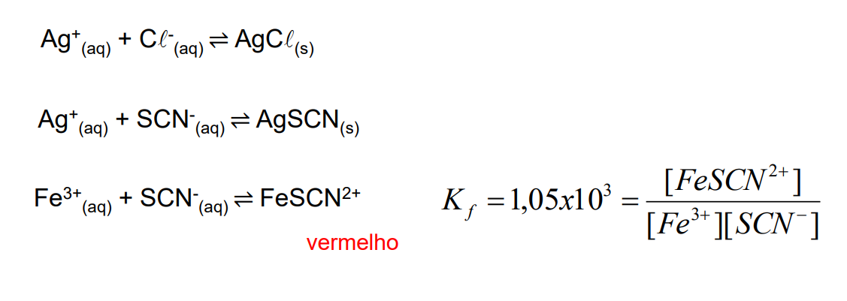
Análises Químicas I
Erro por defeito → AgCl é mais solúvel que AgSCN
AgCl(s) + SCN⁻ (aq) ⇌ AgSCN(s) + Cl ⁻
Esta reação prejudica a determinação do ponto de equivalência porque causa um “desbotamento” da cor vermelha e consumo excessivo de tiocianato resultando em valores baixos de cloreto.

Slide 15
Análises Químicas I
O método de Volhard é mais usado para o doseamento de brometo.
Na determinação de iodeto só se deve adicionar o indicador no final para evitar a reação
2 Fe³⁺ + 2 I⁻ ⇔ 2 Fe²⁺ + I₂
No doseamento do cloreto, pode ocorrer erro na titulação se se der a reação
AgCl (s) + SCN⁻ ⇔ Ag(SCN) (s) + Cl⁻
Para evitar este erro pode separar-se o precipitado cloreto de prata por filtração antes de se proceder à titulação com tiocianato ou juntar à solução em que se vai fazer a titulação uma pequena quantidade de nitrobenzeno (os cristais de cloreto de prata ficam cobertos por uma camada de nitrobenzeno que impede o seu contato com a solução).

Slide 16
Análises Químicas I
Método de Fajans. Indicadores de adsorção
Na titulação de cloreto com nitrato de prata usa-se como indicador a fluoresceína ou a diclorofluoresceína.
Ao ser adsorvido pelo precipitado, o indicador transmite ao precipitado uma cor vermelha que permite assinalar o ponto final da titulação.
A diclorofluoresceína que se representa por HDf é um ácido fraco que se dissocia segundo
HDf ⇔ H⁺+ Df⁻
Antes do ponto de equivalência, o precipitado de cloreto de prata adsorve preferencialmente os iões Cl⁻ e o diclorofluoresceinato não tem tendência a ser adsorvido.

Slide 17
Análises Químicas I
Depois do ponto de equivalência haverá Ag⁺ em excesso e será este o ião preferencialmente adsorvido.
O precipitado tem carga positiva e o ião diclorofluoresceinato irá participar na camada de contra-iões ⇒ desta adsorção resulta uma coloração rósea do precipitado.
O pH não deverá ser baixo para não impedir a dissociação do indicador.
Assim, pH > 7 quando se usa a fluoresceína e pH > 4 quando o indicador é diclorofluoresceína.
Para a titulação de iodeto, brometo e tiocianato, o pH deve ser maior que 2 e usar-se como indicador a eosina.

Slide 18
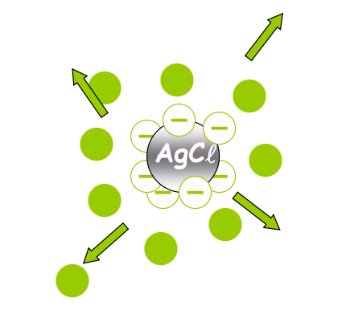
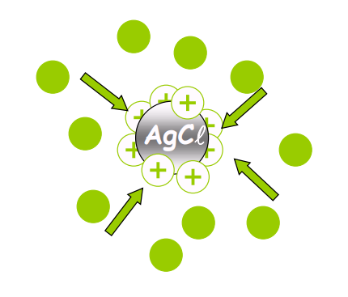

Análises Químicas I
Após o ponto de equivalência – surge a cor vermelha do fluoresceinato de prata na camada superficial da solução ao redor do sólido
Antes do ponto de equivalência – verde amarelado

Slide 19
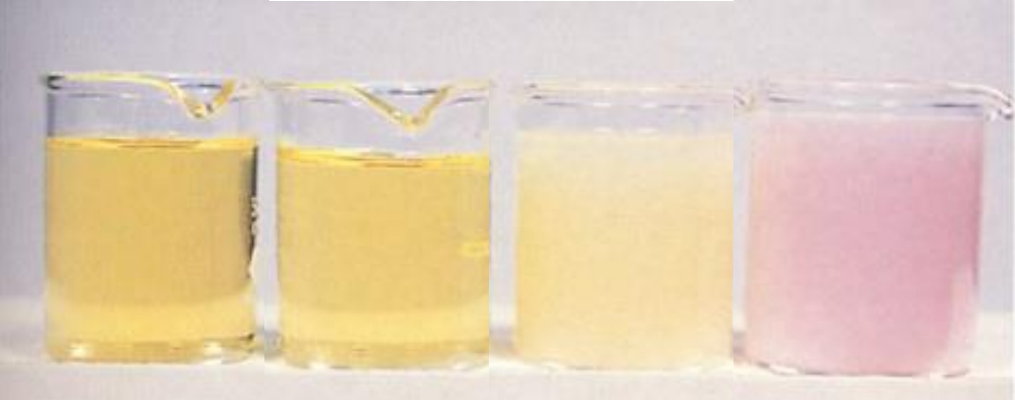
Análises Químicas I
Antes da adição de Ag+
Após adição de Ag+
No ponto de equivalência
No ponto final

Slide 20
Análises Químicas I
Exercícios
1. Uma solução de 10 mL de NaCl 0.05 mol.L⁻¹ foi titulada com AgNO₃ 0.1 mol.L ⁻¹. Calcule a concentração de NaCl ainda restante quando o volume de AgNO₃ adicionado foi 8 mL. (AgCl: K_{ps} = 1.82 x 10⁻¹⁰)
2. Calcule o pAg para a titulação de 25 mL de NH₄SCN 0.1 mol.L⁻¹ com AgNO₃ 0.2 mol.L⁻¹ nos seguintes volumes adicionados de titulante: 2 mL; 12.5 mL e 40 mL. (AgSCN: K_{ps} = 1.1 x 10⁻¹²)
3. O arsénio em 9.13 g de um pesticida foi convertido em AsO₄³⁻ e precipitado como Ag₃AsO₄ com 50 mL de uma solução de AgNO₃ 0.02105 mol.L⁻¹ . O excesso de Ag⁺ foi então titulado com 4.75 mL de solução de KSCN 0.04321 mol.L⁻¹ . Calcule a % As₂O₃ na amostra.

